Slide 1
Презентацию подготовила:
Воспитатель МБДОУ «Советский детский сад №2 «Березка»
Расторгуева Людмила Владимировна

Slide 2
  АДАПТАЦИЯ
В ДЕТСКОМ САДУ

Slide 3
Не стоит реагировать на все эмоции своего чада. Дети — прекрасные манипуляторы, они всегда знают точно, как надо давить на жалость своих родителей. Если ваш малыш плачет при расставании, то это совершенно не означает, что он будет плакать весь день напролет. Очень часто бывает, что они успокаиваются буквально через несколько минут после ухода взрослого и спокойно проводят весь день, играя с другими детьми.

Slide 4
несколько простых, но важных правил, которые нужно соблюдать в адаптационный период:

Slide 5

Настройте себя и малыша на позитивный лад. Обязательно скажите своему чаду после того, как он вернется из детского сада, что он стал совсем взрослым и ответственным.

Slide 6
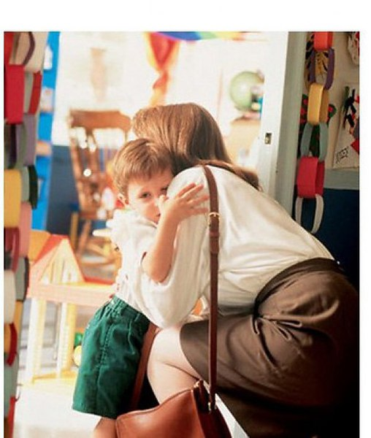
Не стоит растягивать прощание. Лучше всего быстро прощаться, указывая на то, что вы скоро опять встретитесь. Не показывайте своих переживаний, чтобы малыш не почувствовал себя некомфортно и не стал бояться сам.

Slide 7

Дома должна быть атмосфера любви, доверия и спокойствия

Slide 8
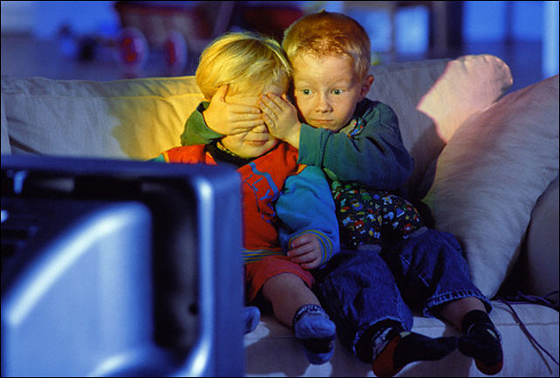
Уменьшите нагрузку на нервную систему малыша во время адаптации. Уменьшайте количество времени, которое ваш карапуз проводит в возбужденном состоянии (просмотр компьютера, телевизора, посещение многолюдных мест).

Slide 9

Одевайтесь по погоде. Если боитесь, что ваше чадо замерзнет, положите в ящичек кофту, шапку, которую можно легко одеть воспитателю, если похолодает. Также стоит всегда держать с собой сменную одежду на случай, если малыш испачкается.

Slide 10
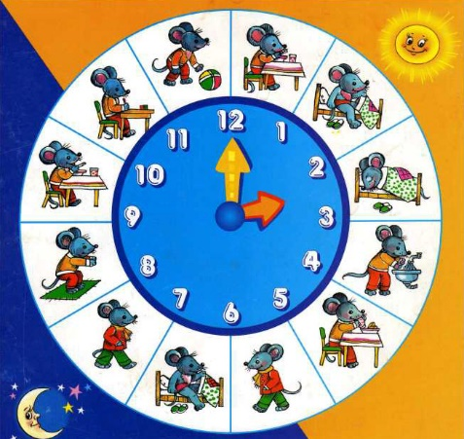
Старайтесь поддерживать режим дня даже в выходные дни.

Slide 11
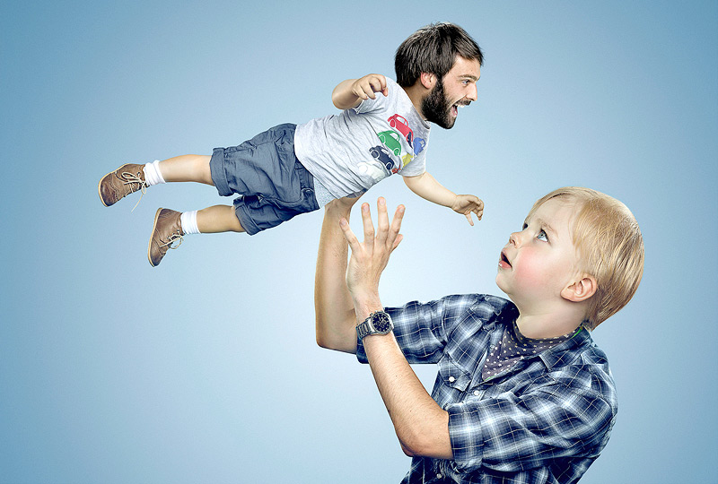
Не давайте ребенку собой манипулировать.

Slide 12

Обязательно посещайте врача, если вам не нравится, как чувствует себя ваш малыш. Помните, что если вовремя ребенка не начать лечить, то он может разболеться не только сам, но и заразить других деток.

